Slide 2
В 2022 году в Омской области органами службы занятости в рамках федерального проекта «Содействие занятости» Национального проекта «Демография» за счет средств федерального бюджета организуется обучение следующих категорий граждан:
-граждан, ищущих работу, включая безработных;
-граждан в возрасте 50 лет и старше, граждан предпенсионного возраста;
-женщин, находящихся в отпуске по уходу за ребенком до достижения им возраста 3 лет;
-женщин, не состоящих в трудовых отношениях и имеющих детей дошкольного возраста (от 0 до 7 лет включительно);
-безработных граждан, зарегистрированных в службе занятости;
-молодежи в возрасте до 35 лет включительно, относящейся к определенным категориям.
С полным перечнем требований можно ознакомиться, перейдя по ссылке: https://disk.yandex.ru/i/wi0Ss7XhmCkp7g.
Мероприятие регламентируется постановлением Правительства Российской Федерации от 13.03.2021 № 369 «О предоставлении грантов в форме субсидий из федерального бюджета некоммерческим организациям на реализацию мероприятий по организации профессионального обучения и дополнительного профессионального образования отдельных категорий граждан в рамках федерального проекта «Содействие занятости» Национального проекта «Демография».
Цель данного обучения направлена на содействие помощи гражданам в повышении квалификации и востребованности на рынке труда, на возможность сменить профессию или открыть свое дело в качестве ИП или самозанятости.
При обучении и переквалификации немалое внимание уделяется и потребностям работодателей. Обучающиеся, завершившие образовательную программу и получившие документ о квалификации, должны быть востребованы на текущем рынке. Работодатель в рамках данного проекта сможет подобрать сотрудника с новыми компетенциями, исходя из собственных запросов и требований, (программа профессиональной переподготовки), повысить квалификацию собственных работников (программа повышения квалификации).
Участвуя в программе "Содействие занятости" работодатель сможет искать сотрудников и отправлять отклики на резюме, размещать вакансии и при необходимости их редактировать, связываться с соискателями и приглашать понравившихся кандидатов на работу.
Обучение в Омской области будет осуществляться официальным партнёром оператора федерального проекта «Содействие занятости» ФГБОУ ВО «СибАДИ».

Slide 3
Программы ДПО, реализуемые ФГБОУ ВО «СибАДИ» в рамках проекта "Содействие занятости":
с | Программа | Объем, ч
Повышение квалификации
1 | Обеспечение безопасности и организация движения автомобильного транспорта | 72
2 | Техническая эксплуатация многоквартирных домов | 144
3 | Инженерно-геодезические изыскания в строительстве | 72
4 | Диагностирование электронных систем управления автомобильных двигателей | 72
5 | Технологии информационного моделирования в строительстве | 72
6 | Основы автоэлектрики | 72
7 | Консультант по вопросам безопасности перевозки опасных грузов автомобильным транспортом в области международных автомобильных перевозок | 78
8 | Техническое состояние автотранспортных средств. Обеспечения безопасности дорожного движения | 72
9 | Повышения квалификации уполномоченных на проведение осмотра транспортных средств лиц специализированных организаций, участвующих в государственной регистрации транспортных средств | 72
10 | Эксперт по техническому контролю и диагностике автомототранспортных средств | 144
11 | Повышение квалификации водителей транспортных средств категории «В», «С» для управления транспортными средствами, оборудованными устройствами для подачи специальных световых и звуковых сигналов | 72
12 | Ценообразование и сметное дело с использованием программного комплекса «Гранд смета» | 144
Профессиональная переподготовка
1 | Обеспечение безопасности и организация движения автомобильного транспорта | 256
2 | Нефтегазовое дело | 256
3 | Автомобильные дороги и аэродромы | 256
4 | Промышленное и гражданское строительство | 256
5 | Теплогазоснабжение и вентиляция в сфере проектирования, строительства и эксплуатации объектов капитального строительства | 256
6 | Профессиональная переподготовка педагогических работников по обучению водителей транспортных средств | 256
7 | Диспетчер автомобильного и городского электрического транспорта | 256

Slide 4
Перед началом обучения образовательные организации заключают с гражданами договоры, предусматривающие обязательства граждан по трудоустройству (сохранение звнятости).
После завершения обучения граждане должны выполнить данные обязательства по сохранению занятости на прежнем рабочем месте или при трудоустройстве на новое рабочее место.
Вид договоров между организацией, осуществляющей образовательную деятельность и слушателем:
Категории граждан по соглашению | Вид договора между организацией, осуществляющей образовательную деятельность и слушателем
 | Двусторонний договор с обязательством слушателя зарегистрироваться в качестве индивидуального предпринимателя, крестьянского (фермерского) хозяйства или начать применять специальный налоговый режим «Налог на профессиональный доход» | Двусторонний договор с обязательством слушателя, трудоустроиться (сохранить трудовые отношения), в случае, если Исполнитель одновременно выступает в качестве Работодателя для Обучающегося | Трехсторонний договор с Обучающимся и Работодателем, предусматривающий обязательства, связанные с трудоустройством (сохранением трудовых отношений) Обучающегося | Трехсторонний договор между Образовательной организацией, Обучающимся и Органом службы занятости, предусматривающий обязательства, связанные с занятостью Обучающегося, в случае, если с Обучающимся не заключен один из других договоров
граждане в возрасте 50 лет и старше, граждане предпенсионного возраста; |  | в разработке, пока используем трехсторонний договор с работодателем
женщины, находящиеся в отпуске по уходу за ребенком до достижения им возраста 3 лет; |  | в разработке, пока используем трехсторонний договор с работодателем
женщины, не состоящие в трудовых отношениях и имеющие детей дошкольного возраста в возрасте от 0 до 7 лет включительно; |  | в разработке, пока используем трехсторонний договор с работодателем
молодежь в возрасте до 35 лет включительно, относящаяся к определенным категориям* |  | в разработке, пока используем трехсторонний договор с работодателем
безработные, зарегистрированные в органах службы занятости

Slide 5
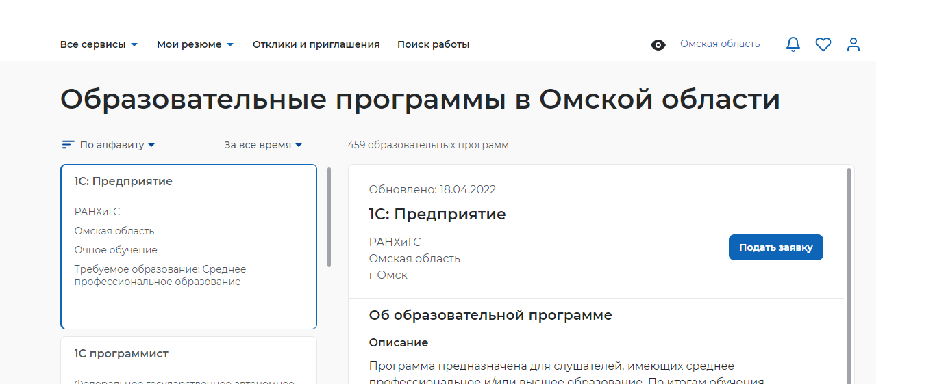
В зависимости от образовательной программы в учебном процессе могут быть использованы дистанционные и электронные технологии.
Подать заявку на прохождение обучения, выбрав программу из перечня образовательных программ, доступных в регионе в разрезе федеральных операторов и образовательных организаций, можно на Портале Общероссийская база вакансий «Работа в России» (trudvsem.ru), перейдя по ссылке https://trudvsem.ru/information/pages/support-employment.
1
Пройдите по ссылке:
https://trudvsem.ru/educational-programs
откроется каталог программ

Slide 6
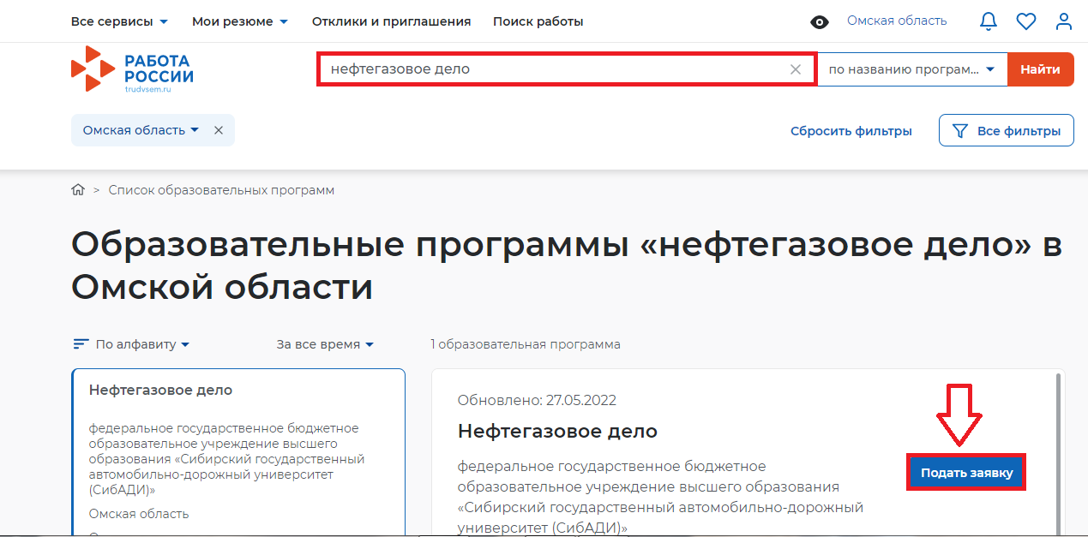
2
Начните вводить название программы,
которую вы выбрали в форме заявки на сайте.
Обращаем внимание, что на портале
бывают сбои. Если вы не можете найти
свою программу обучения, попробуйте оставить
только первое слово из названия
и нажмите «НАЙТИ»

Slide 7
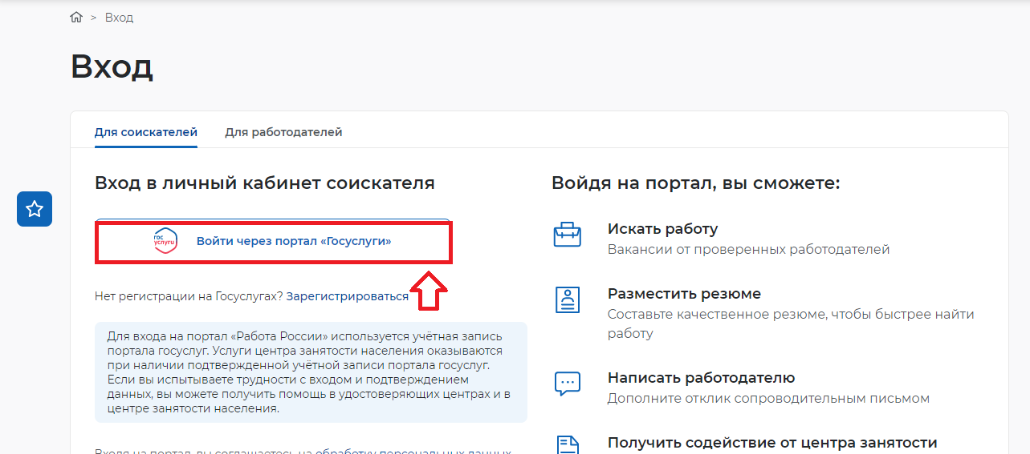
3
Обратите внимание: после выбора программы вас перенаправит
на страницу входа через портал Гоуслуг.
Чтобы подтвердить заявку, необходимо иметь статус
Подтвержденной учетной записи на портале Госуслуг.
Узнать о том, как получить этот статус, вы можете по ссылке .
Если у вас уже Подтвержденная учетная запись, авторизуйтесь и переходите
к следующему этапу.

Slide 8
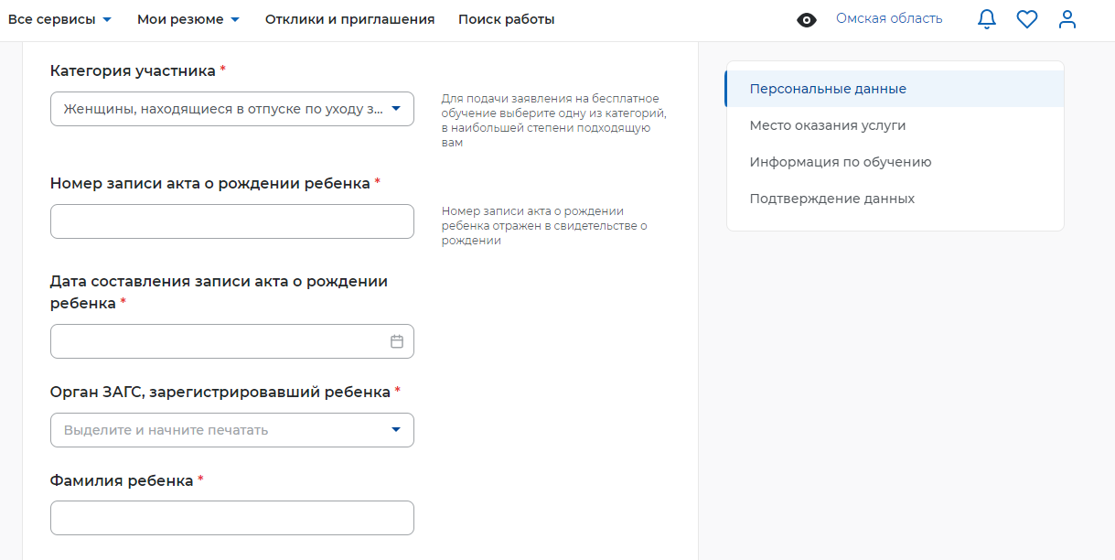
4
Если вы выбираете категорию «Женщины, имеющие детей дошкольного
возраста, имеющие детей дошкольного возраста, не состоящие в трудовых
отношениях» или «Женщины, находящиеся в отпуске по уходу за ребенком до 3-х лет»
вам также необходимо будет заполнить информацию о ребенке (ФИО, дата рождения
реквизиты свидетельства о рождении»

Slide 9
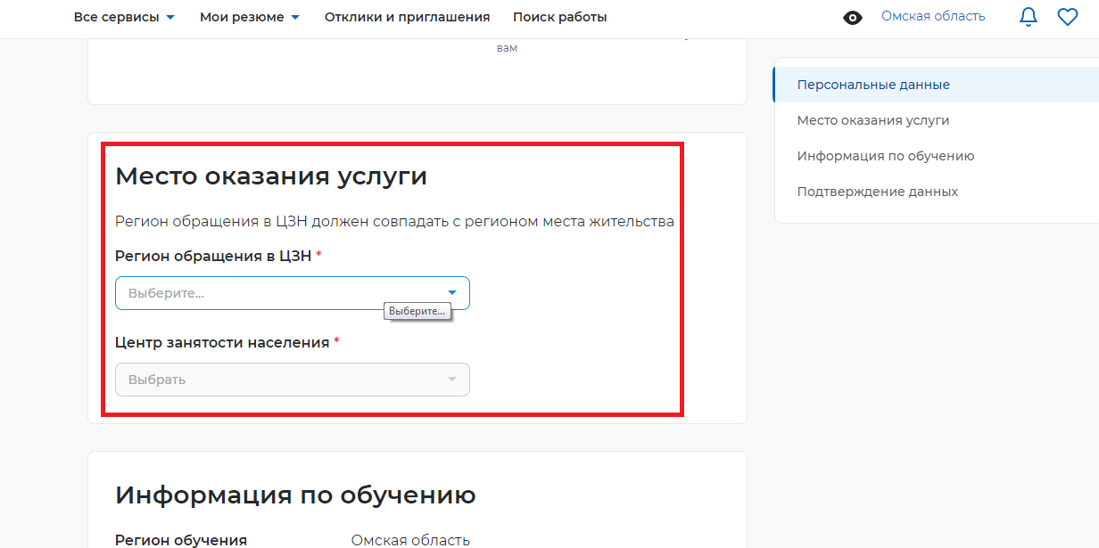
5
Выберите место оказания услуг.
Имеется в виду Центр занятости населения, в котором вам необходимо будет
предоставить документы, подтверждающие категорию.
Внимание: после подтверждения заявки вам необходимо в течение 3 рабочих дней
обратиться в Центр занятости населения, который выберете в данном разделе.
Если вы не обратились в Центр занятости населения в установленный срок,
ваша заявка будет аннулирована.

Slide 10
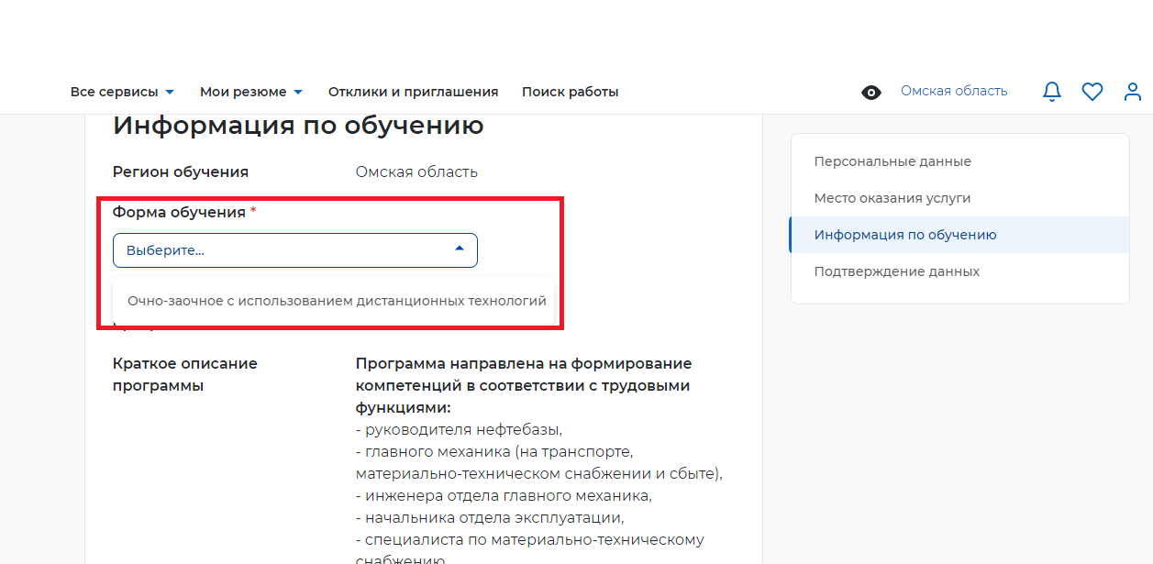
6
Убедитесь, что вы выбрали программу правильно.
Выберите форму обучения.
Обращаем внимание, что формат обучения «Очный с использованием
дистанционных технологий» подразумевается только онлан-обучение.
Это значит, что вам не нужно будет посещать образовательную организацию.

Slide 11
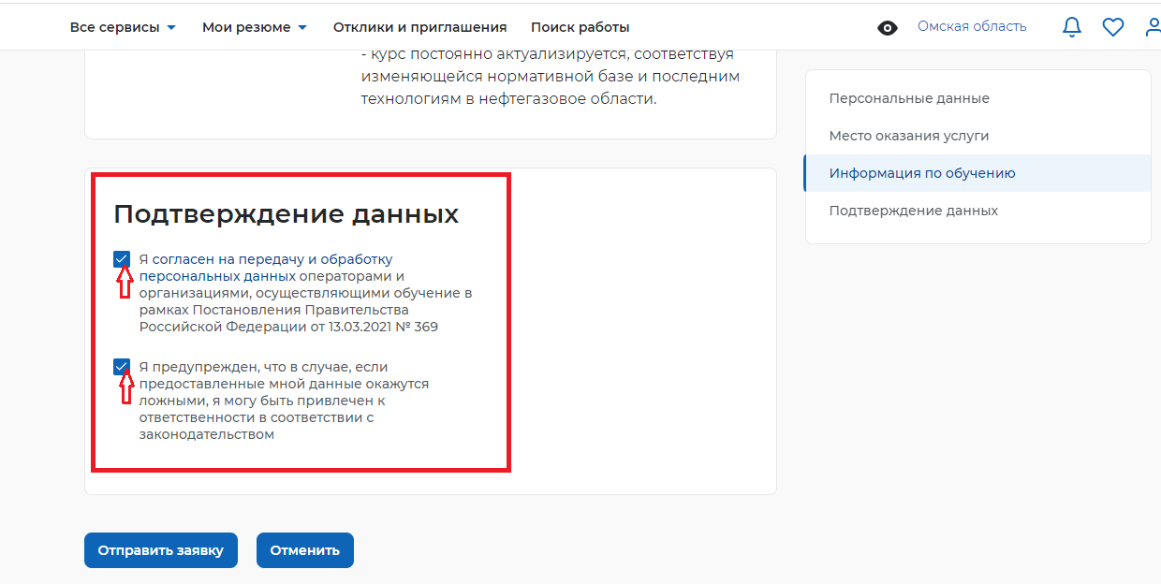
7
Поставьте галочки напротив положений и нажмите на кнопку «Отправить заявку».

